Slide 1
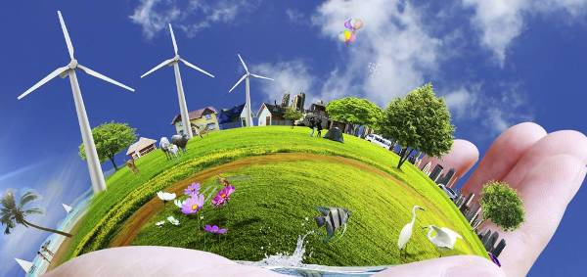
Semaine de la Terre
13 au 17 avril 2026
Programme des activités

Slide 2

Semaine de la Terre
13 au 17 avril 2026
Programme des activités
On parlera « sobriété », « efficacité énergétique » et « énergies renouvelables » en sciences. Et les classes de 4ème expérimenteront par l’effort la production d’énergie !
De quoi donner envie de l’économiser ☺

Slide 3
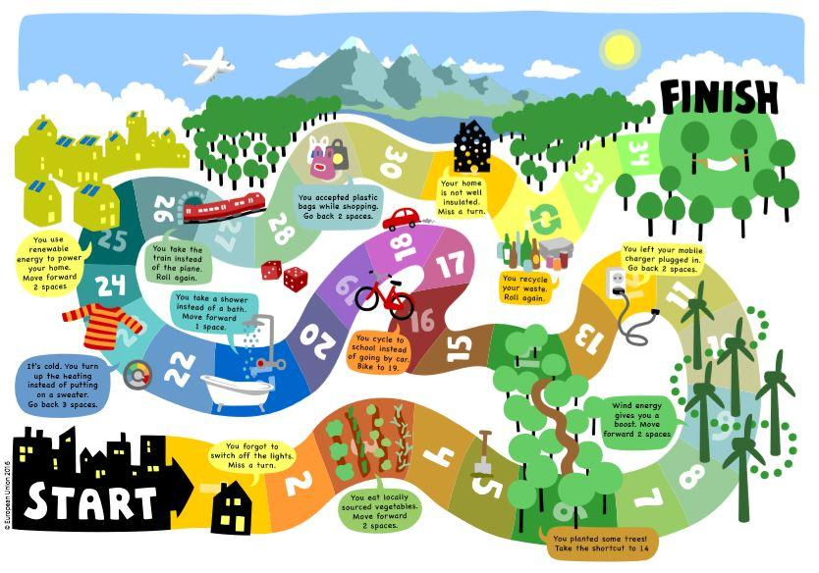
Semaine de la Terre
13 au 17 avril 2026
Programme des activités
Les éco délégués animeront des jeux de sensibilisation à l’environnement ouverts à tous sur la pause méridienne.
Profitez-en !

Slide 4

Semaine de la Terre
13 au 17 avril 2026
Programme des activités
Une collecte de matériel à recycler (stylos, feutres, instruments de correction, surligneurs... ) sera mise en place, en lien avec les élèves du CMJ et l'association "les Amis de Fambine", pour aider un village du Sénégal.

Slide 5

Semaine de la Terre
13 au 17 avril 2026
Programme des activités
Ensemble, réduisons le gaspillage à la cantine !
Une exposition est visible au réfectoire pour saisir les enjeux du gaspillage.
Toute la semaine à la restauration scolaire, le défi anti-gaspi sera réalisé par l’ensemble des élèves et des adultes. Objectif : moins de 70g de biodéchets par assiette. Un menu surprise et délicieux est en jeu!

Slide 6

Semaine de la Terre
13 au 17 avril 2026
Programme des activités
Au CDI, découvrez l’exposition « Dessine-moi l’écologie » de Cartooning for peace.
Ces dessins de presse abordent de manière ludique les enjeux liés à la pollution, à la gestion des déchets ou encore à la biodiversité

Slide 7
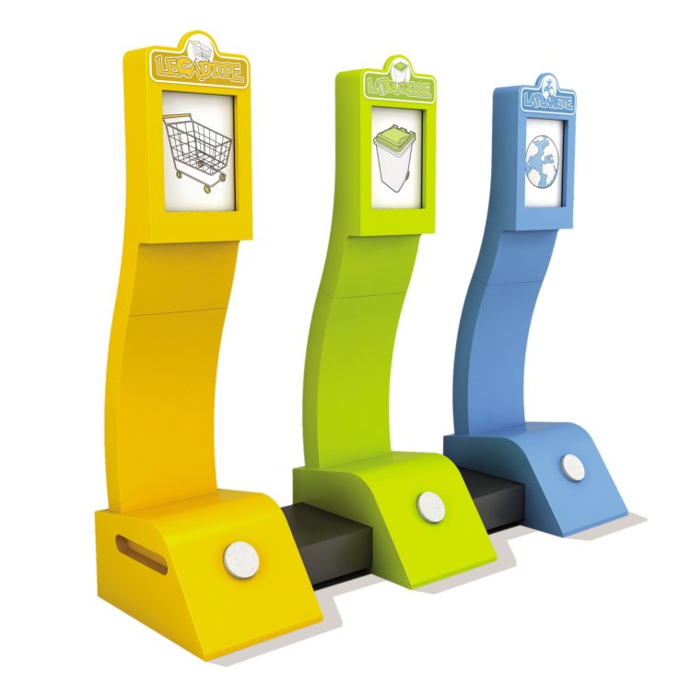
Semaine de la Terre
13 au 17 avril 2026
Programme des activités
L’exposition « Sois net avec ta planète » sera présentée aux 6èmes pour sensibiliser à la nécessité de limiter les déchets et à leur traitement (recyclage, valorisation, etc.)

Slide 8

Semaine de la Terre
13 au 17 avril 2026
Programme des activités
Une sensibilisation aux impacts de la fast-fashion pour les 301, 303, 304 et 305. Une production d’affiches sera réalisée.
Ensemble, consommons moins et mieux !

Slide 9

Semaine de la Terre
13 au 17 avril 2026
Programme des activités
3 classes de 3ème réaliseront la semaine du 7 avril des fresques du climat avec l’association « Transition climat ».
Un vote pour la plus belle réalisation sera réalisé. A vos pinceaux !

Slide 10

Semaine de la Terre
13 au 17 avril 2026
Programme des activités
Cinéma au collège le jeudi 16 à 17h pour les élèves volontaires

Slide 11

Semaine de la Terre
13 au 17 avril 2026
Programme des activités
Les classes de 301 et 303 seront sensibilisées à la pollution numérique, véritable fléau moderne.

Slide 12
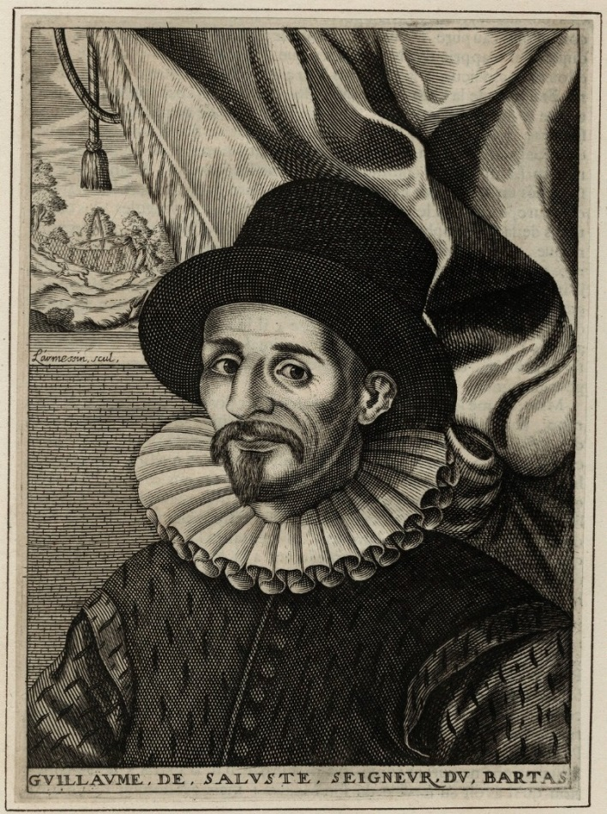
Semaine de la Terre
13 au 17 avril 2026
Programme des activités
En sixième, les élèves découvriront ce poète gerçois ainsi qu’un mode d’expression enthousiasmant…

Slide 13

Semaine de la Terre
13 au 17 avril 2026
Programme des activités
"L'espace c'est classe" : intervention du Centre National d’Etudes Spatiales sur le thème de "l'observation de la Terre " pour les 5èmes

Slide 14
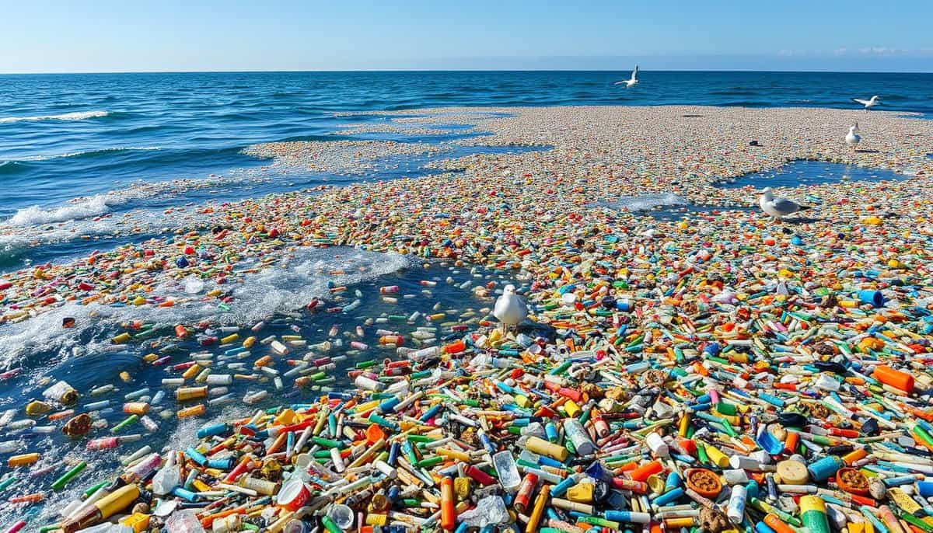
Semaine de la Terre
13 au 17 avril 2026
Programme des activités
Une séquence sur le continent de plastique sera développée en éducation musicale

Slide 15
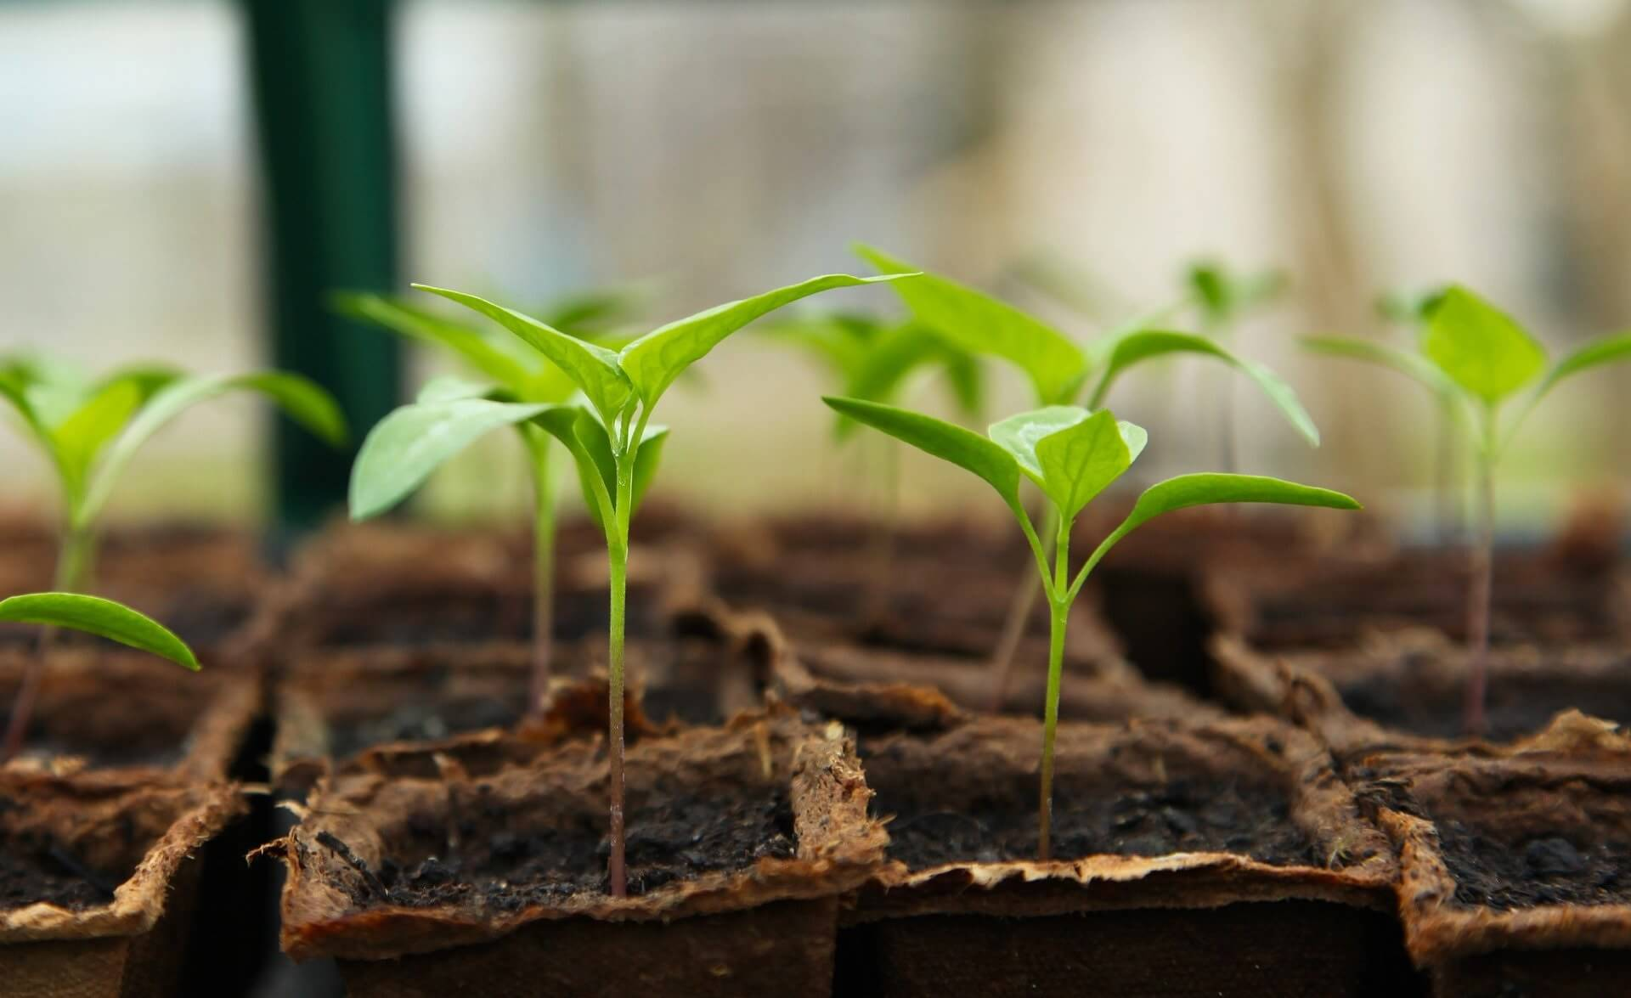
Semaine de la Terre
13 au 17 avril 2026
Programme des activités
Les 6èmes ont pratiqué et observé la germination de graines de tomates, salade et radis dans une mini-serre à rapporter à la maison. On leur souhaite la main verte !

Slide 16

Semaine de la Terre
13 au 17 avril 2026
Programme des activités
Une séquence sur la nature en musique sera réalisé en éducation musicale

Slide 17
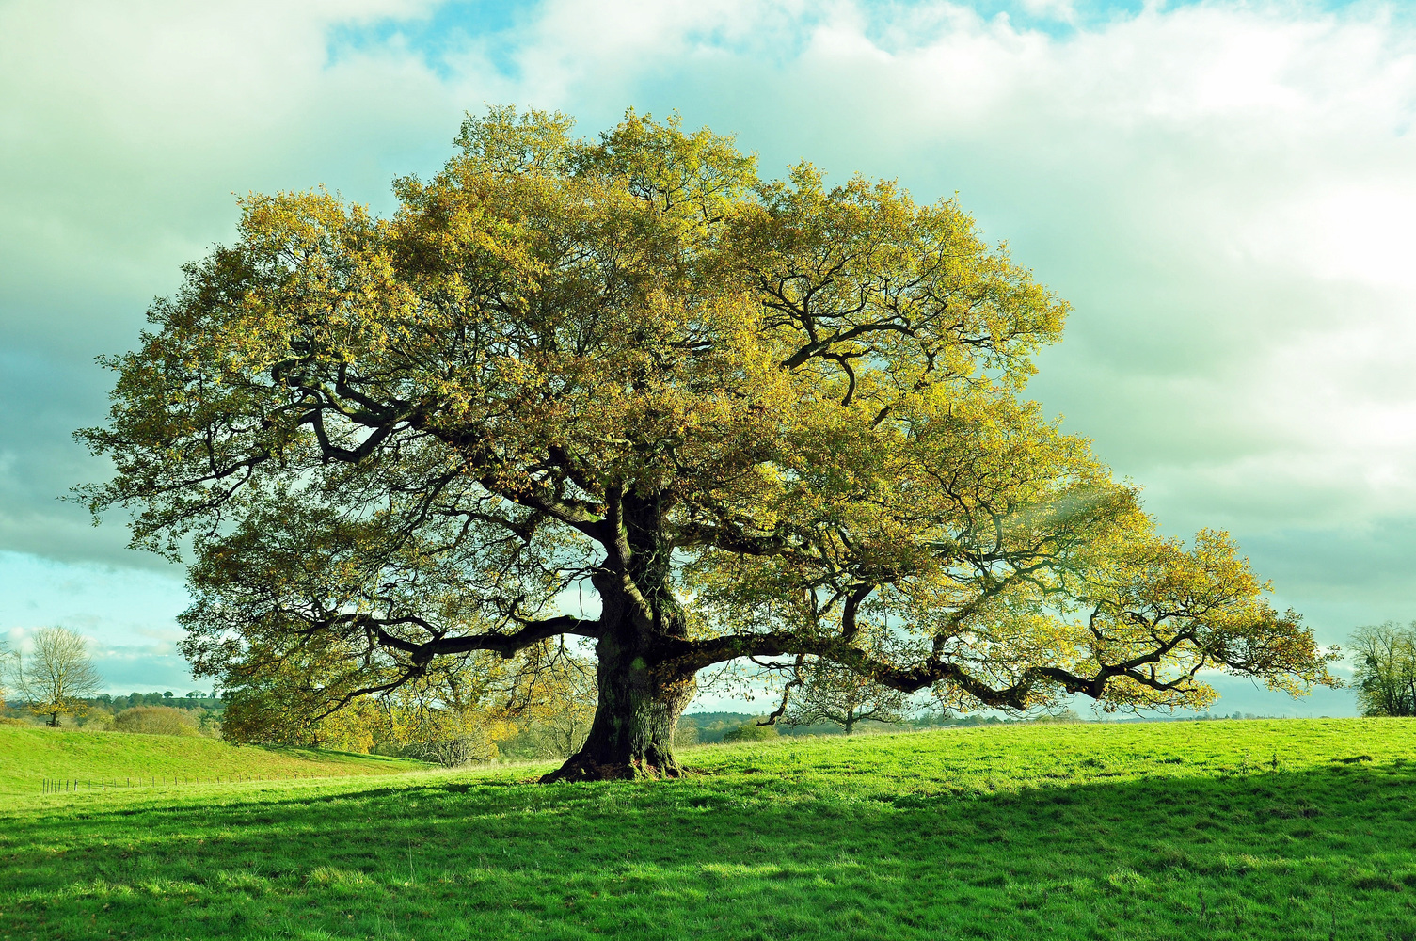
Semaine de la Terre
13 au 17 avril 2026
Programme des activités
Lecture d’une nouvelle intitulée « Homo jardinus » sur l’écologie pour les 6^{èmes}

